Slide 1




THIẾT KẾ FRONT END CHO WEBSITE CỬA HÀNG BÁN NƯỚC HOA
Sinh viên: Thạch Ngọc Phú
MSSV: 110123039
GVHD: Phạm Minh Đương
Sinh viên: Thạch Ngọc Phú
MSSV: 110123039
GVHD: Phạm Minh Đương

Slide 2




Lý do chọn đề tài
1
Thực trạng
Vấn đề
Giải pháp
Nhu cầu mua sắm mỹ phẩm và nước hoa trực tuyến đang tăng trưởng mạnh mẽ trong thời đại số.
Khách hàng cần một giao diện đẹp, sang trọng, dễ dàng tìm kiếm sản phẩm và thao tác nhanh gọn.
Xây dựng Website tập trung vào trải nghiệm người dùng (UX) mượt mà và giao diện (UI) tinh tế.

Slide 3

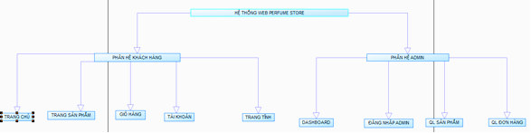
Kiến trúc thông tin
Luồng Người dùng
Luồng Quản trị
Trang chủ → Danh sách SP → Chi tiết SP → Giỏ hàng → Thanh toán.
Đăng nhập → Dashboard → Các trang quản lý (Sản phẩm, Đơn hàng).

Slide 4


Mục tiêu đồ án
Xây dựng giao diện Front-end hoàn chỉnh
Đảm bảo chuẩn Responsive, hiển thị tốt trên cả thiết bị di động và máy tính (Mobile/PC).
Mô phỏng nghiệp vụ thực tế
Thực hiện các chức năng cốt lõi như Giỏ hàng, Thanh toán, và Quản lý đơn hàng.
Áp dụng công nghệ Client-side
Sử dụng HTML, CSS, và JS thuần thục để xử lý dữ liệu và logic ngay trên trình duyệt.

Slide 5






PHẠM VI CHỨC NĂNG
PHÂN HỆ KHÁCH HÀNG
PHÂN HỆ QUẢN TRỊ
Xem danh sách và chi tiết sản phẩm
Lọc & Tìm kiếm thông minh
Thao tác Giỏ hàng (Thêm/Sửa/Xóa)
Thanh toán & Quét mã QR
Quản lý hồ sơ & Lịch sử đơn hàng
Dashboard thống kê tổng quan
Quản lý Sản phẩm (CRUD)
Quản lý & Xử lý trạng thái Đơn hàng
Báo cáo doanh thu cơ bản

Slide 6





01
HTML5
Xây dựng cấu trúc ngữ nghĩa (Semantic tags) chuẩn SEO.
02
CSS3 & Bootstrap 5
Thiết kế Responsive, Grid system, Modal và Carousel.
Công nghệ sử dụng
JavaScript (ES6)
03
Xử lý logic, DOM Manipulation và lưu trữ LocalStorage.
04
Thư viện
Chart.js cho biểu đồ thống kê và Bootstrap Icons.

Slide 7




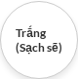


PHONG CÁCH THIẾT KẾ (UI/UX)
TRIẾT LÝ THIẾT KẾ
Bố cục tối giản (Minimalism), tập trung tối đa vào hình ảnh sản phẩm chất lượng cao để tôn lên vẻ sang trọng.
TYPOGRAPHY
Playfair Display: Font chữ có chân cổ điển dùng cho Tiêu đề.
Lato: Font không chân hiện đại, dễ đọc cho nội dung.
BẢNG MÀU CHỦ ĐẠO
Sự kết hợp tương phản giữa Đen và Trắng tạo nên sự chuyên nghiệp, điểm xuyết màu Vàng Gold tạo cảm giác cao cấp.

Slide 8
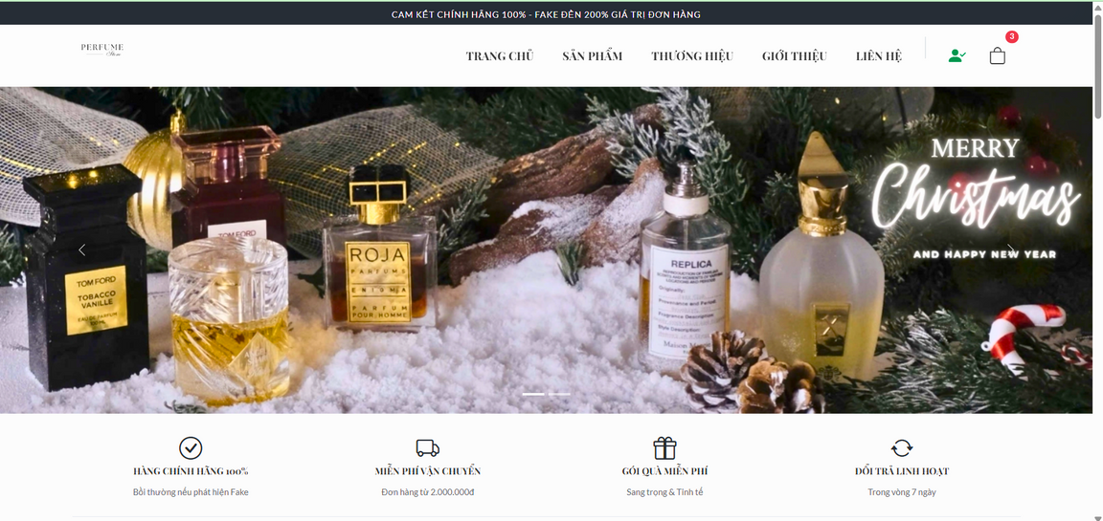
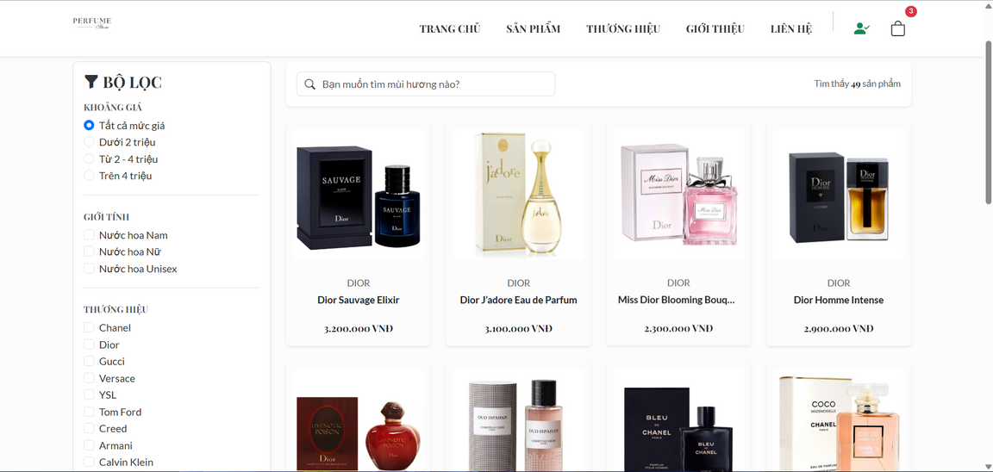
Trang chủ & Sản phẩm
Giao diện thu hút
Banner slide chuyển động mượt mà tạo ấn tượng ban đầu mạnh mẽ.
Bộ lọc thông minh
Cho phép lọc theo Thương hiệu, Giới tính, Khoảng giá sử dụng thuật toán filter() của Array.
Tìm kiếm tức thì
Kết quả hiển thị ngay khi gõ (Real-time search).

Slide 9

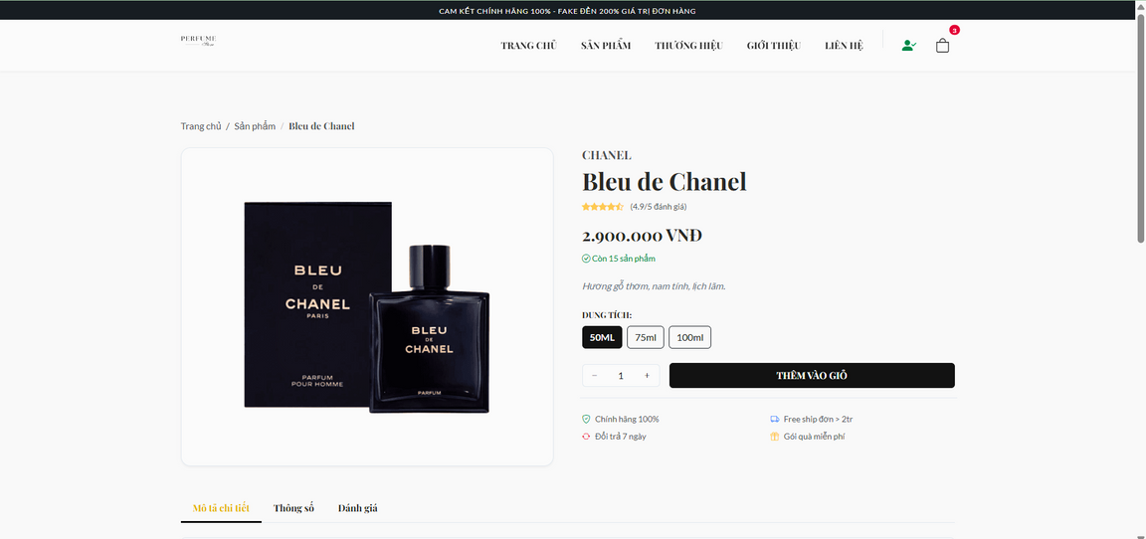
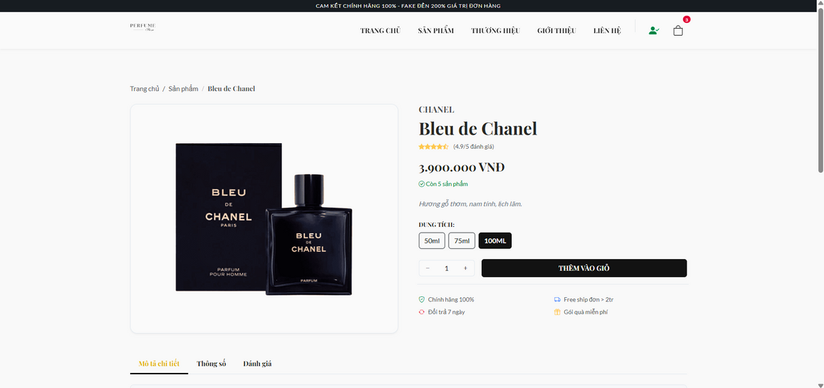
TRANG CHI TIẾT SẢN PHẨM
Trải nghiệm trực quan
Tính năng xem ảnh phóng to giúp khách hàng soi kỹ chi tiết sản phẩm.
Lựa chọn dung tích
Khi chọn dung tích (50ml/100ml), giá tiền sẽ tự động cập nhật tương ứng.
Logic giỏ hàng
Nút "Thêm vào giỏ" sẽ lưu Object sản phẩm vào LocalStorage để duy trì trạng thái.

Slide 10



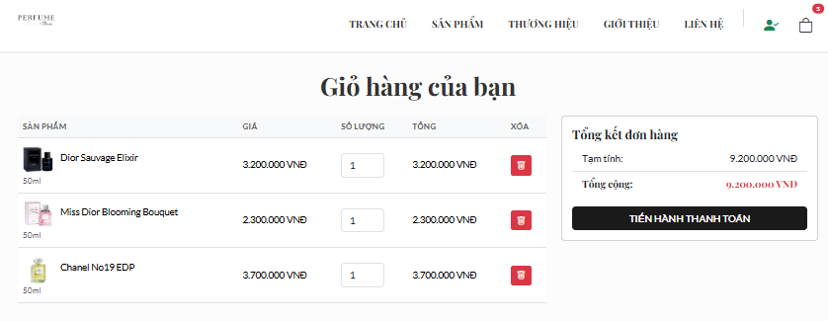
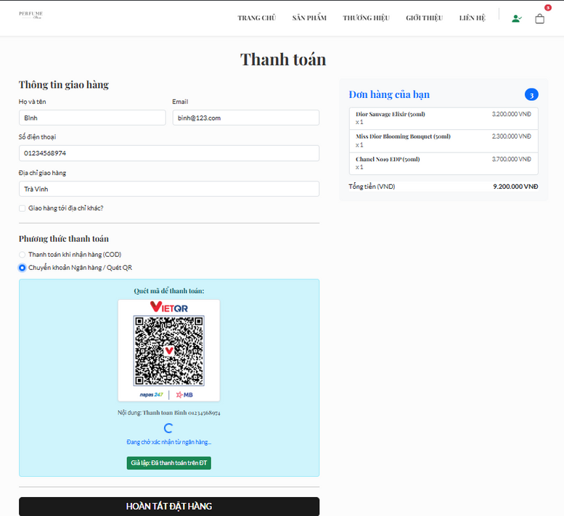
Giỏ hàng & Thanh toán
Giỏ hàng động
Tự động tính tổng tiền khi tăng/giảm số lượng hoặc xóa sản phẩm khỏi giỏ.
Auto-fill thông tin
Tự động điền thông tin khách hàng vào form thanh toán nếu đã đăng nhập.
Thanh toán QR
Tích hợp API VietQR để tạo mã chuyển khoản động chính xác theo số tiền đơn hàng.

Slide 11
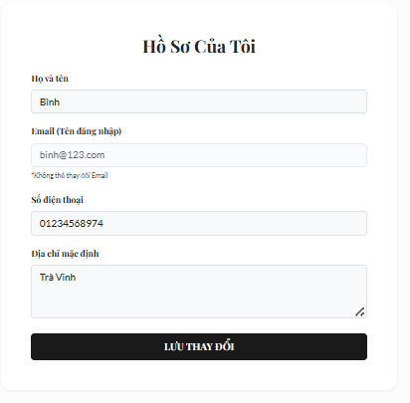
Hồ sơ khách hàng
Cập nhật thông tin
Khách hàng có thể dễ dàng chỉnh sửa Tên, Số điện thoại và Địa chỉ giao hàng mặc định.
Cải thiện UX
Việc lưu trữ thông tin cá nhân giúp khách hàng không phải nhập lại dữ liệu mỗi lần mua sắm, tăng tỷ lệ chuyển đổi đơn hàng.

Slide 12
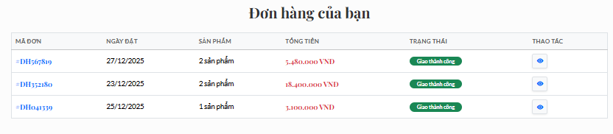
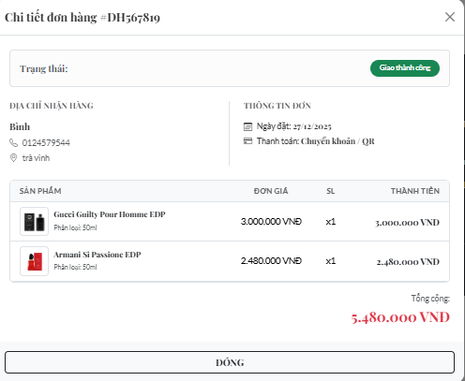
Quản lý Đơn hàng cá nhân
Theo dõi đơn hàng
Danh sách hiển thị trực quan các đơn đã đặt với trạng thái rõ ràng (Chờ xác nhận → Đang giao → Thành công).
Chi tiết hóa đơn
Xem lại chi tiết từng sản phẩm và tổng tiền trong đơn hàng thông qua Modal chi tiết (nút xem nhanh).

Slide 13
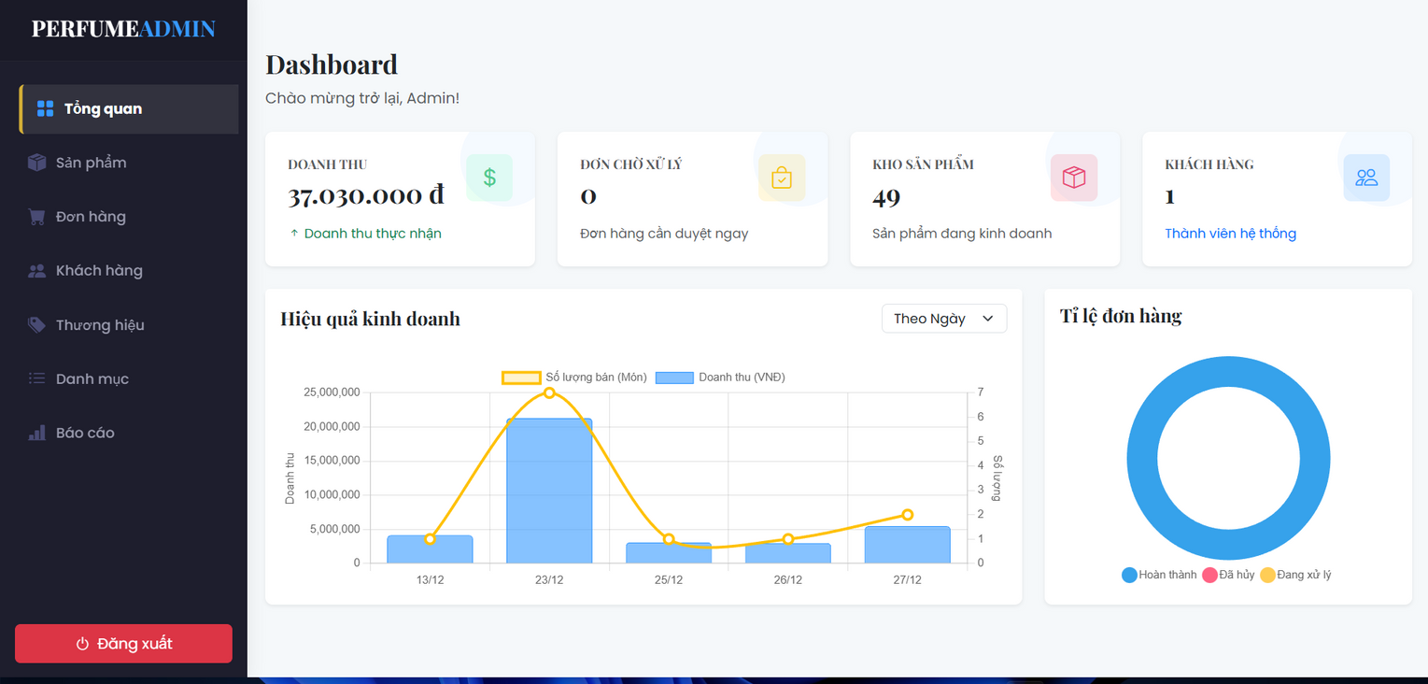
Tổng quan Dashboard
Thẻ số liệu (Metrics)
Hiển thị nhanh các chỉ số quan trọng: Doanh thu, Đơn hàng mới, Hàng tồn kho và Số lượng khách hàng.
Biểu đồ trực quan
Tích hợp Chart.js để vẽ biểu đồ cột (Doanh thu theo ngày) và biểu đồ tròn (Tỉ lệ trạng thái đơn hàng), giúp Admin dễ dàng nắm bắt tình hình kinh doanh.

Slide 14
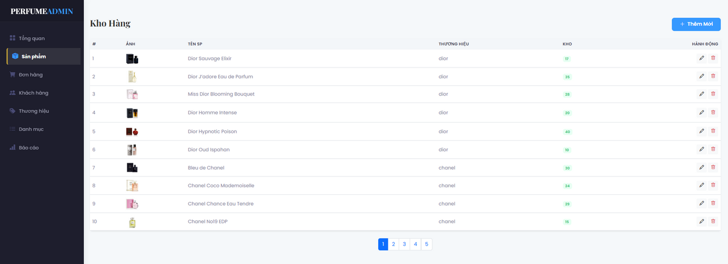
Quản lý Sản phẩm
Chức năng CRUD
Hệ thống cho phép Thêm, Xem, Sửa, Xóa sản phẩm một cách dễ dàng.
Tính năng nâng cao
Quản lý biến thể (Size/Giá/Kho).
Xem trước hình ảnh (Image Preview) khi upload.
Cảnh báo tồn kho: Tự động báo đỏ các sản phẩm sắp hết hàng (<10).

Slide 15
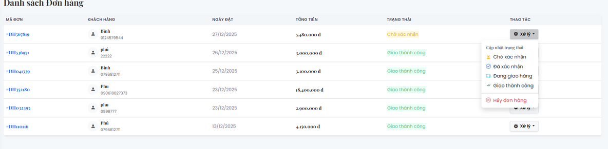
Quản lý & Xử lý Đơn hàng
Quy trình xử lý
Admin có quyền thay đổi trạng thái đơn hàng theo quy trình thực tế:
Chờ xác nhận → Đang giao → Giao thành công / Đã hủy
Thao tác nhanh
Sử dụng Menu Dropdown để cập nhật trạng thái nhanh chóng và Modal để xem chi tiết thông tin giao hàng.

Slide 16
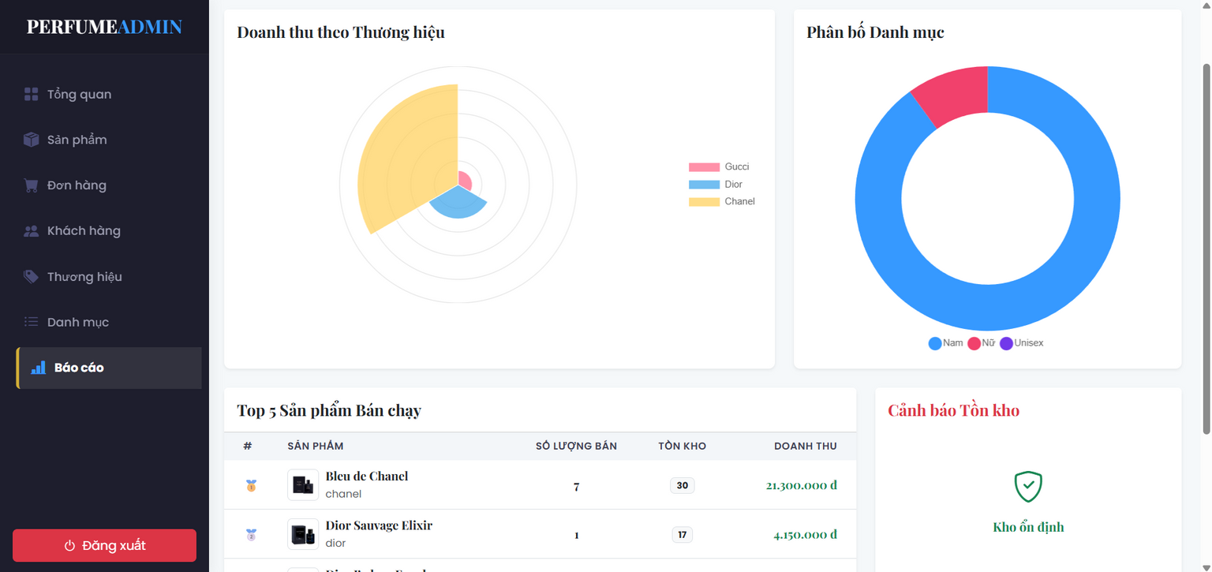
Báo cáo & Thống kê
Top Selling Products
Hệ thống tự động tính toán và xếp hạng 5 sản phẩm bán chạy nhất trong tháng.
Phân tích doanh thu
Sử dụng biểu đồ Polar Area để phân tích tỷ lệ doanh thu đóng góp theo từng Thương hiệu, giúp đưa ra chiến lược nhập hàng phù hợp.

Slide 17
Kết quả đạt được
Giao diện chuyên nghiệp: Hoàn thiện UI/UX theo phong cách sang trọng, tương thích tốt trên đa thiết bị.
Xử lý Logic phức tạp: Xây dựng thành công các chức năng khó như Giỏ hàng, Bộ lọc đa điều kiện và Giả lập xác thực người dùng bằng JavaScript thuần.
Tối ưu hóa Client-side: Sử dụng LocalStorage hiệu quả để mô phỏng cơ sở dữ liệu, đảm bảo dữ liệu không bị mất khi tải lại trang.

Slide 18


Hạn chế & Hướng phát triển
Hạn chế
Hướng phát triển
Dữ liệu hiện chỉ được lưu trên trình duyệt (LocalStorage), chưa có Backend thực sự nên tính bảo mật chưa cao.
Xây dựng RESTful API với NodeJS hoặc PHP.
Kết nối Cơ sở dữ liệu MySQL/MongoDB.
Chưa tích hợp thanh toán Online thực tế (chỉ mô phỏng tạo mã QR).
Tích hợp cổng thanh toán thực tế như VNPAY hoặc Momo.

Slide 19
THANKS YOU
Cảm ơn Thầy/Cô và các bạn đã lắng nghe!
[Tên của bạn] - [Mã số SV]

